Slide 1
Hypergol
AP4TW Projekt | Jan Sáblík

Slide 2
Popis projektu
Zobrazení nadcházejících a uplynulých raketových startů
Detailní informace o jednotlivých startech
Zobrazení NASASpaceflight novinek díky Twitter for websites
Jednoduchý, responzivní a přehledný design

Slide 3
Použité technologie
Laravel
MariaDB
TailwindCSS
Twitter for websites
JS Countdown

Slide 4
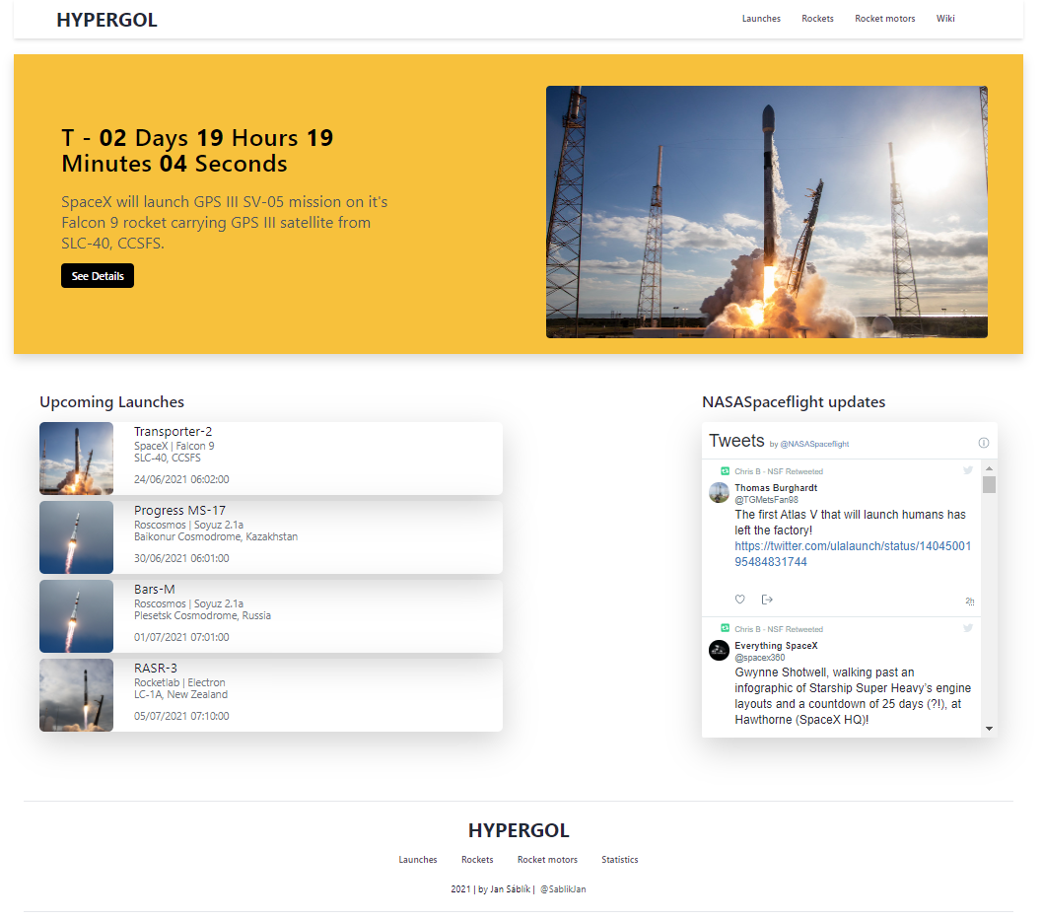

Slide 5
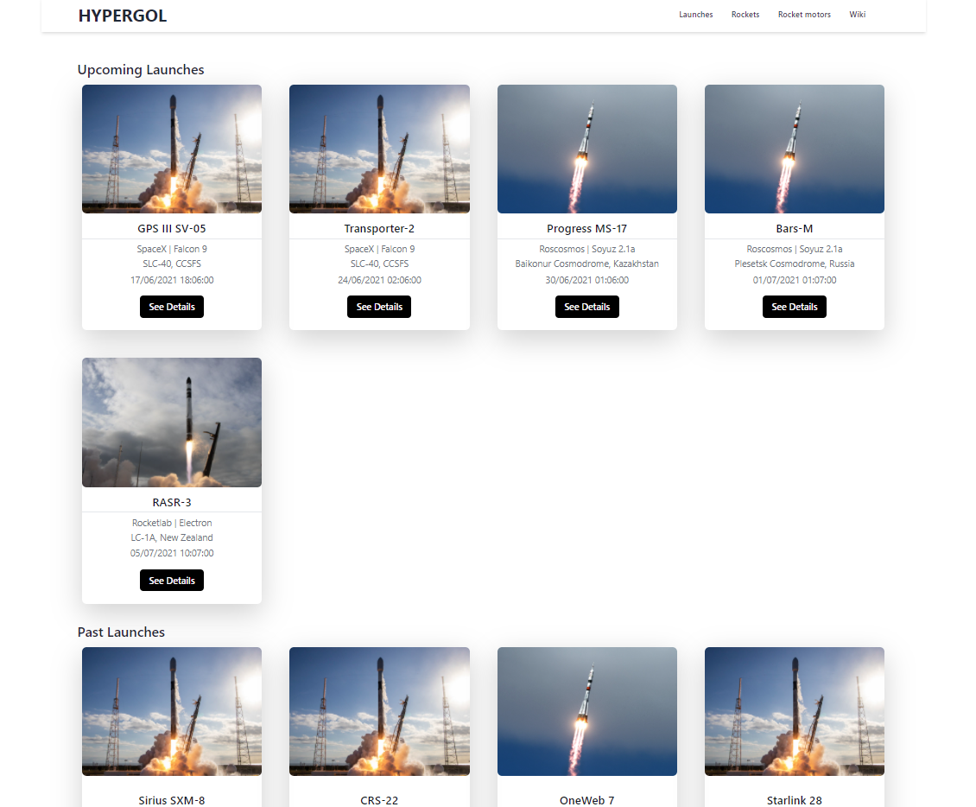

Slide 6
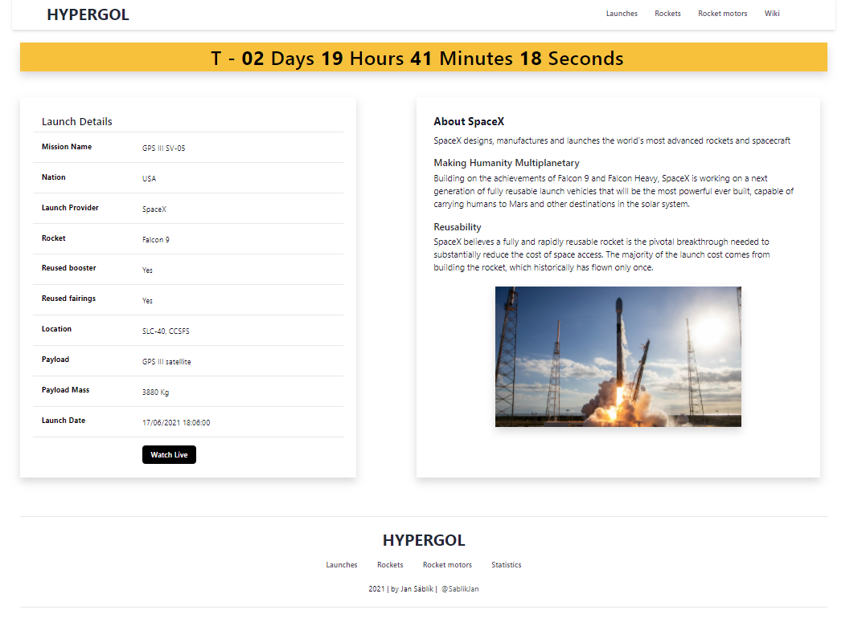

Slide 7
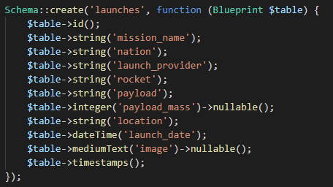
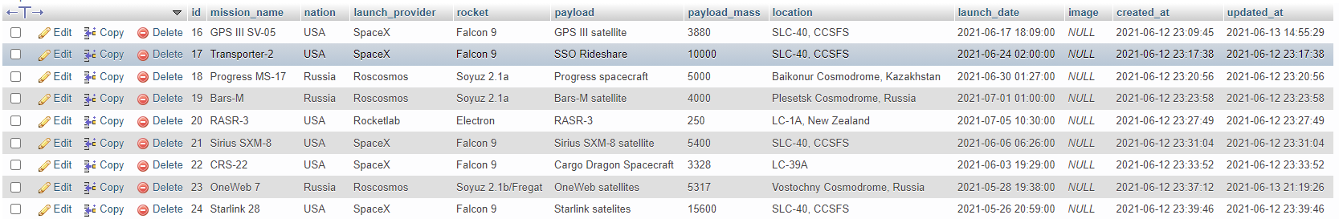
Funkcionalita - databáze

Slide 8
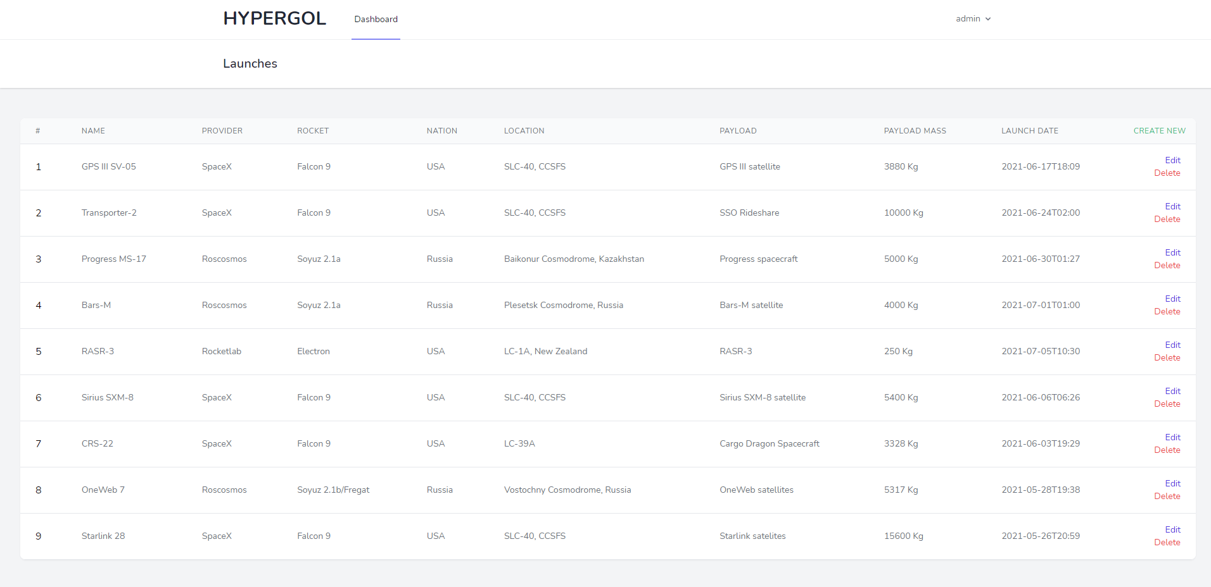
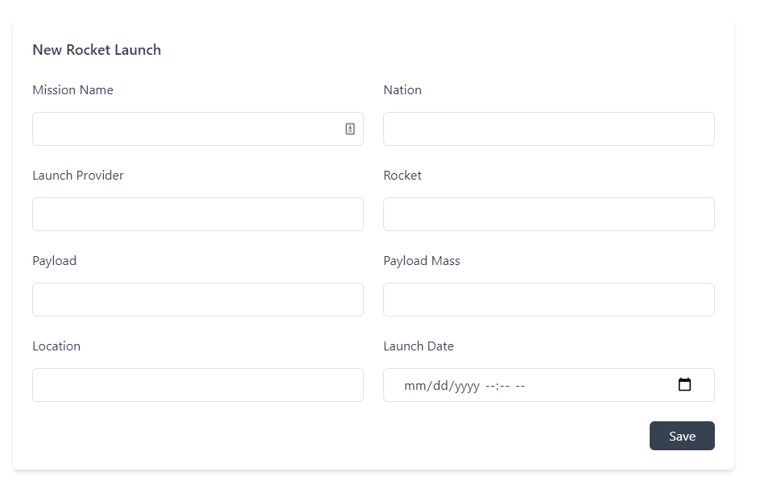
Funkcionalita - CRUD

Slide 9
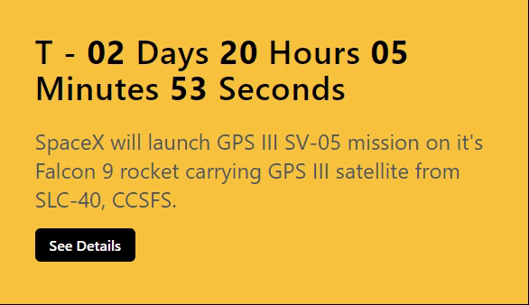
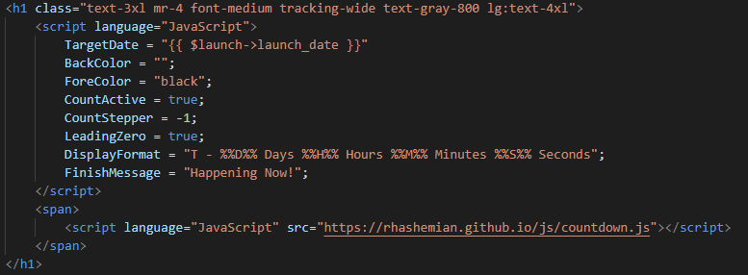
Funkcionalita – Countdown JS

Slide 10
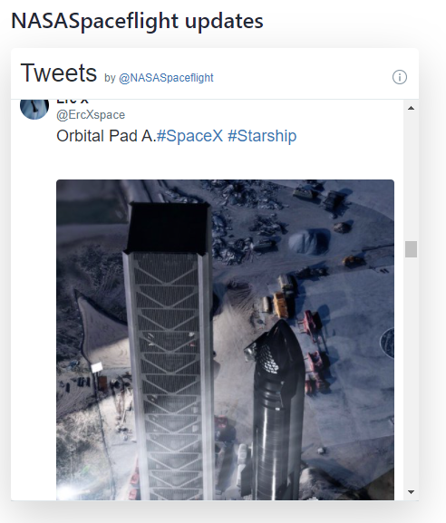
Funkcionalita – Twitter for websites

Slide 11
Závěr
S čím jsem spokojený
Jednoduchá a přehledná stránka
Responzivní design
Databáze uplynulých startů
Prostor pro zlepšení
Doladění designu
Přidání dalších tabulek do databáze (rakety, motory,…)
Vyhledávání, filtrace položek

